Slide 1

La nouvelle génération d’enquêtes de santé des Indicateurs de Prestation de Services (IPS):
Nouveaux outils pour informer les soins primaires en santé
Kat Andrews et Jigyasa Sharma
22 février 2022
Notes:
KAT

Slide 2
Sommaire
1
2
3
4
Antécédents et motivation
Méthodes de mises à jour
Résultats: changements dans le contenu et la mise en place
Discussion
Notes:
Antécédents et motivation
Antécédents de la SDI
Besoin d’une mise à jour
Méthodes de mises à jour
Etude de la littérature et du cadre
Développement d’élements
Consultations des parties prenantes
Révision des experts
Résultats: changements dans le contenu et la mise en place
Contenu: 3 questionnaires (tableau de contenus, correspondance avec les cadres HQSS/PHCPI)
Application/méthode: échantillon, logistique du jour 1 et du jour 2
Logistique
Chronogrammes, composition de l’équipement, coûts
Situation des nouvelles enquêtes de santé de la SDI sur le terrain
Discussion

Slide 3
1
2
3
4
Antécédents et motivation
Notes:
Antécédents et motivation
Antécédents de la SDI
Besoin d’une mise à jour
Méthodes de mises à jour
Etudede la littérature et du cadre
Développement d’élements
Consultations des parties prenantes
Revisión de expertos
Résultats: changements dans le contenu et la mise en place
Contenu: 3 questionnaires (tableau de contenus, correspondance avec les cadres HQSS/PHCPI)
Application/méthode: échantillon, logistique du jour 1 et du jour 2
Logistique
Chronogrammes, composition de l’équipement, coûts
Situation des nouvelles enquêtes de santé de la SDI sur le terrain
Discussion

Slide 4



Quelles sont les enquêtes de santé des IPS?
OBJECTIF DE L’ENQUÊTE DE SANTE DES IPS
Améliorer le suivi dela prestation de services pour augmenter la responsabilité publique, la bonne gouvernance et l’intervention sélective à travers l’évaluation de la qualité et le rendement des services sanitaires depuis la perspective du citoyen.
Enquête représentative au niveau national, basée sur les centres de santé, qui mesure la prestation de services de soins primaires de santé selon l’expérience du citoyen commun.
Identifier des niveaux et des tendances dans la prestation de services de santé depuis la perspective du citoyen.
Identifier les disparités pour apprendre de ceux qui ont un rendement élevé et soutenir ceux qui ont un rendement bas avec des interventions spécifiques.
Créer des points de référence pour comparer dans le temps et suivre le progrès national.
Générer des métriques comparables au niveau international pour faire un bilan et pour l’apprentissage au niveau mondial.
APPORTS QUI REPONDENT AUX BESOINS POLITIQUES
RENFORCE LA CAPACITE
PLATEFORME POUR L’INNOVATION ET LA RECHERCHE
Notes:
Fournit des informations sur les besoins politiques
Aide à informer sur le développement, l’application et l’évaluation des politiques et les programmes gouvernementaux, guidés par les objectifs et les intérêts du gouvernement
Renforce la capacité
L’élaboration et l’application des SDI incluent un développement élargi de capacités en méthodes de recherche par enquête et analyse de données.
Plateforme d’innovation et de recherche
L’équipement global de la SDI innove constamment en développant et en testant de nouveaux modules pour mesurer différentes dimensions et des éléments-clés,

Slide 5
Historique des enquêtes de santé de l’IPS
20
Lancée par des chercheurs et des professionnels de la Banque Mondiale, en collaboration avec le Consortium Africain de Recherche Economique (AERC), puis soutenue par la Fondation William et Flora Hewlett et la Banque Africaine de Développement.
08
Notes:
Nous savons que la majorité d’entre vous êtes familiarisés avec les SDI, mais peut-être pas tant que ça avec les récents développements de l’enquête. Nous pensons qu’il serait utile d’élaborer un bref rappel de l’historique du programme d’enquêtes de santé des SDI lors de la dernière décennie

Slide 6
Historique des enquêtes de santé de la SDI
20
20
20
Les premières enquêtes IPS ont été élaborées et testées;
Elles incluent des évaluations innovantes de la compétence des prestataires et la mesure de l’absentéisme.
08
09
10
Lancée par des chercheurs et des professionnels de la Banque Mondiale, en collaboration avec le Consortium Africain de Recherche Economique (AERC), puis soutenue par la Fondation William et Flora Hewlett et la Banque Africaine de Développement.

Slide 7
Historique des enquêtes de santé de l’IPS
20
20
20
20
20
Première enquête IPS complète achevée.
08
09
10
11
12
Lancée par des chercheurs et des professionnels du WBG, en collaboration avec le Consortium Africain de Recherche Economique (AERC), puis soutenue par la Fondation William et Flora Hewlett et la Banque Africaine de Développement.
Les premières enquêtes d' IPS ont été élaborés et elles ont été testées;
Elles incluent des évaluations innovantes de la compétence des prestataires et la mesure de l’absentéisme.

Slide 8
Historique des enquêtes de santé de l’IPS
Les IPS s’intensifient dans les pays africains; les enquêtes sont centrés sur la santé materno-infantile, les maladies transmissibles, les intrants et l’infrastructure.
20
20
20
20
20
20
20
20
20
20
20
08
09
10
11
12
13
14
15
16
17
18
Lancée par des chercheurs et des professionnels du WBG, en collaboration avec le Consortium Africain de Recherche Economique (AERC), puis soutenue par la Fondation William et Flora Hewlett et la Banque Africaine de Développement.
Les premières enquêtes d' IPS ont été élaborés et elles ont été testées;
Elles incluent des évaluations innovantes de la compétence des prestataires et la mesure de l’absentéisme.
Première enquête IPS complète achevée,
Au moins une enquête IPS achevée.
Kenya
Madagascar
Mozambique
Níger
Nigeria
Sierra Leone
Tanzanie
Togo
Ouganda

Slide 9



Historique des enquêtes de santé de l’IPS
Les IPS s’intensifient dans les pays africains; les enquêtes sont centrés sur la santé materno-infantile, les maladies transmissibles, les intrants et l’infrastructure.
20
20
20
20
20
20
20
20
20
20
20
3 nouveaux rapports mondiaux sur la qualité du système de santé
08
09
10
11
12
13
14
15
16
17
18
Lancée par des chercheurs et des professionnels du WBG, en collaboration avec le Consortium Africain de Recherche Economique (AERC), puis soutenue par la Fondation William et Flora Hewlett et la Banque Africaine de Développement.
Les premières enquêtes d' IPS ont été élaborés et elles ont été testées;
Elles incluent des évaluations innovantes de la compétence des prestataires et la mesure de l’absentéisme.
Première enquête IPS complète achevée,
Notes:
La mise à jour méthodologique de l'IDS a été motivée par l'appel à l'action globale décrit dans les trois rapports publiés en 2018 pour améliorer la qualité des soins dans les centres de santé afin de progresser vers la couverture sanitaire universelle, elle met en évidence les lacunes dans la mesure qui doivent être comblées par la prochaine génération d'enquêtes auprès des établissements de santé.
Commission Lancet sur les systèmes de santé de haute qualité
Rapport de l'OMS, de la Banque mondiale et de l'OCDE
Institut de médecine
Besoin de renouveler les méthodes des SDI pour tenir compte des changements dans la littérature et la théorie autour de la définition des soins de leur qualité et comment la mesurer.
La mise à jour méthodologique des SDI a été motivée par un appel mondial à l'action... Elle est décrite dans 3 rapports publiés en 2018
Les trois rapports ont noté qu'il existe des lacunes dans la mesure de la qualité des soins qui pourraient être comblées par la prochaine génération d'enquêtes sur les établissements de santé. Et ils ont souligné la nécessité d'enquêtes intégrales sur les établissements de santé qui offrent une meilleure mesure du processus et des résultats des soins, en plus d'évaluer l'état de préparation grâce aux intrants structurels des soins.
En 2018, la Banque mondiale et l'Organisation mondiale de la santé (OMS), en collaboration avec l'Organisation pour la Coopération et le Développement Economiques (OCDE), ont publié leur premier rapport conjoint, axé sur la fourniture de services de santé de qualité comme un impératif mondial . Le rapport recommande que le programme de mesure s'éloigne des intrants et du volume d'activités et se tourne vers des indicateurs de qualité intégrés dans les infrastructures d'information sur la santé locales et nationales, communiqués de manière transparente aux patients, aux prestataires, aux régulateurs et aux responsables politiques. Le rapport souligne plusieurs domaines prioritaires pour la mesure, tels que les processus de soins et les résultats et expériences qui sont appréciés par les patients.
En 2018, les Académies nationales des sciences, de l'ingénierie et de la médecine (NASEM) ont publié le rapport "Crossing the Global Quality Chasm: Improving Health Care Worldwide" pour examiner les preuves sur la qualité des soins dans le monde et faire des recommandations sur son amélioration. , avec un accent sur les zones à faible revenu. Ce rapport note également que même si les mesures des intrants structurels des soins sont importantes, elles seules ne mesurent pas adéquatement la qualité des soins. Le rapport note que les mesures qui traitent des processus et en particulier des résultats dans le cadre de la couverture sanitaire universelle sont précieuses. Les actions doivent se concentrer sur la responsabilité envers les patients, l'établissement de la confiance et l'apprentissage au fil du temps, et doivent être transparentes et fréquentes. Le rapport souligne la nécessité de mesurer globalement la qualité des soins au niveau primaire.
La commission Lancet Global Health sur les systèmes de santé de haute qualité à l'ère des objectifs de développement durable (HQSS) a examiné les outils existants pour l'analyse comparative des systèmes de santé, en se concentrant sur la qualité des systèmes de santé. L'accent est mis sur la mesure des « systèmes de soins compétents », y compris les soins opportuns, intégrés, sûrs et continus et les résultats centrés sur le patient tels que l'expérience, les attentes et la satisfaction.
Thèmes qui coïncident dans tous ces rapports :
Il existe des lacunes dans la mesure de la qualité des soins qui pourraient être comblées par la prochaine génération d'enquêtes sur les établissements de santé.
La mesure des intrants structurels des soins est importante pour évaluer la « préparation », mais elle est insuffisante pour refléter la qualité des soins.
Il est impératif de mieux mesurer le processus et les résultats des soins.
L'expérience, les attentes et la satisfaction des patients doivent être incluses dans la mesure de la performance du système de santé.
La mesure et l'évaluation du système de santé doivent être fréquentes, continues et agiles, et permettre un suivi et une analyse comparative dans le temps et dans l'espace.
Les trois rapports notent qu'il existe des lacunes dans la mesure de la qualité des soins qui peuvent être comblées par la prochaine génération d'enquêtes sur les établissements de santé.Et ils ont souligné la nécessité d'enquêtes complètes dans les établissements de santé qui offrent une meilleure mesure du processus et des résultats des soins, ainsi qu'une évaluation de l'état de préparation grâce à des intrants structurels aux soins.

Slide 10
Historique des enquêtes de santé de l’IPS
Les IPS s’intensifient dans les pays africains; les enquêtes sont centrés sur la santé materno-infantile, les maladies transmissibles, les intrants et l’infrastructure.
Demande des premières enquêtes de santé de l’IPS hors AFR
Guatemala (LAC), Bouthan (SAR), Moldavie (ECA)
20
20
20
20
20
20
20
20
20
20
20
08
09
10
11
12
13
14
15
16
17
18
Lancée par des chercheurs et des professionnels du WBG, en collaboration avec le Consortium Africain de Recherche Economique (AERC), puis soutenue par la Fondation William et Flora Hewlett et la Banque Africaine de Développement.
Les premières enquêtes d' IPS ont été élaborés et elles ont été testées;
Elles incluent des évaluations innovantes de la compétence des prestataires et la mesure de l’absentéisme.
Première enquête IPS complète achevée,
3 nouveaux rapports mondiaux sur la qualité du système de santé
Notes:
Peu après, les clients de la Banque mondiale ont de plus en plus demandé que la prestation des services de santé dans les pays hors région africaine soit mesurée. Cela a également rendu nécessaire de repenser la façon de s'assurer que les outils de la SDI étaient appropriés au-delà du contexte régional africain.

Slide 11
Historique des enquêtes de santé de l’IPS
Les IPS s’intensifient dans les pays africains; les enquêtes sont centrés sur la santé materno-infantile, les maladies transmissibles, les intrants et l’infrastructure.
20
20
20
20
20
20
20
20
20
20
20
20
La mise à jour de l’outil d’enquête de santé des IPS démarre, et marque la phase suivante du programme d’enquêtes de santé
08
09
10
11
12
13
14
15
16
17
18
19
Lancée par des chercheurs et des professionnels du WBG, en collaboration avec le Consortium Africain de Recherche Economique (AERC), puis soutenue par la Fondation William et Flora Hewlett et la Banque Africaine de Développement.
Les premières enquêtes d' IPS ont été élaborés et elles ont été testées;
Elles incluent des évaluations innovantes de la compétence des prestataires et la mesure de l’absentéisme.
Première enquête IPS complète achevée,
3 nouveaux rapports mondiaux sur la qualité du système de santé
Demande des premières enquêtes de santé de l’IPS hors AFR
Guatemala (LAC), Bouthan (SAR), Moldave (ECA)
Notes:
En 2019, nous avons entamé le processus de mise à jour des outils d'enquête santé de la SDI
Objectifs : Développer des outils d'enquête de pointe qui mesurent de manière exhaustive la prestation de services, en tenant compte de la littérature la plus récente et de l'évolution des demandes et des contextes des pays. Aujourd'hui, nous allons parler des méthodes et des résultats de cette mise à jour

Slide 12
Historique des enquêtes de santé de l’IPS
L’expansion géographique continue
Les IPS s’intensifient dans les pays africains; les enquêtes sont centrés sur la santé materno-infantile, les maladies transmissibles, les intrants et l’infrastructure.
20
20
20
20
20
20
20
20
20
20
20
20
20
20
08
09
10
11
12
13
14
15
16
17
18
19
20
21
Lancée par des chercheurs et des professionnels du WBG, en collaboration avec le Consortium Africain de Recherche Economique (AERC), puis soutenue par la Fondation William et Flora Hewlett et la Banque Africaine de Développement.
Les premières enquêtes d' IPS ont été élaborés et elles ont été testées;
Elles incluent des évaluations innovantes de la compétence des prestataires et la mesure de l’absentéisme.
Première enquête IPS complète achevée,
Phase initiale
Phase avancée
Ghana
Guyane
Irak
Lybie
Tunisie
Arménie
Bouthan
Moldavie
Ukraine
Notes:
Cela nous amène à aujourd'hui : la demande d'enquêtes de santé de la SDI continue de croître rapidement, d'autant plus que les pays sont impatients de réfléchir à la préparation et à la résilience en cas de pandémie à l'avenir.

Slide 13

Historique des enquêtes de santé de l’IPS
Mise à jour de la stratégie de la HNP
Les IPS s’intensifient dans les pays africains; les enquêtes sont centrés sur la santé materno-infantile, les maladies transmissibles, les intrants et l’infrastructure.
20
20
20
20
20
20
20
20
20
20
20
20
20
20
08
09
10
11
12
13
14
15
16
17
18
19
20
21
Lancée par des chercheurs et des professionnels du WBG, en collaboration avec le Consortium Africain de Recherche Economique (AERC), puis soutenue par la Fondation William et Flora Hewlett et la Banque Africaine de Développement.
Les premières enquêtes d' IPS ont été élaborés et elles ont été testées;
Elles incluent des évaluations innovantes de la compétence des prestataires et la mesure de l’absentéisme.
Première enquête IPS complète achevée,
Notes:
Compte tenu de l'intérêt d'aligner ce travail avec d'autres initiatives de la PNH, le programme d'enquêtes sur la santé de la SDI se trouve désormais dans l'unité d'engagement mondial de la SDI, sous la direction de Feng.

Slide 14



5. Sig. pasos
Nouvelle génération des enquêtes de santé d’IPS: Lignes de travail
20
20
21
22
Pilier I: Produits de connaissance globale sur la mesure de la PHC
Pilier II: Participation durable et renforcée des pays
Pilier III: Développement des associations et renforcement de la capacité
Mise à jour méthodologique des outils et méthodes d’enquête pour optimiser le contenu de l’enquête et l’adapter à la bibliographie actuelle et au panorama changeant de la prestation de services
Notes:
La prochaine phase du programme d'enquêtes de santé de la SDI, qui continue de croître, repose sur 3 principaux piliers de travail...
Le premier s'articule autour de la création de produits de connaissance globale pour la mesure de l’APS, dont nous discutons aujourd'hui.
Le deuxième pilier consiste à renforcer notre engagement envers les pays et l'impact politique des SDI alors que nous continuons à répondre à la demande des équipes nationales et des clients des SDI.
Le troisième concerne le renforcement de la collaboration entre les partenaires mondiaux, les experts universitaires et politiques, et la création de réseaux d'apprentissage pour optimiser l'impact de l'initiative des SDI.

Slide 15
1
2
3
4
Méthodes de mise à jour
Notes:
Antécédents et motivation
Antécédents de la SDI
Besoin d’une mise à jour
Méthodes de mises à jour
Etudede la littérature et du cadre
Développement d’élements
Consultations des parties prenantes
Revisión de expertos
Résultats: changements dans le contenu et la mise en place
Contenu: 3 questionnaires (tableau de contenus, correspondance avec les cadres HQSS/PHCPI)
Application/méthode: échantillon, logistique du jour 1 et du jour 2
Logistique
Chronogrammes, composition de l’équipement, coûts
Situation des nouvelles enquêtes de santé de la SDI sur le terrain
Discussion

Slide 16
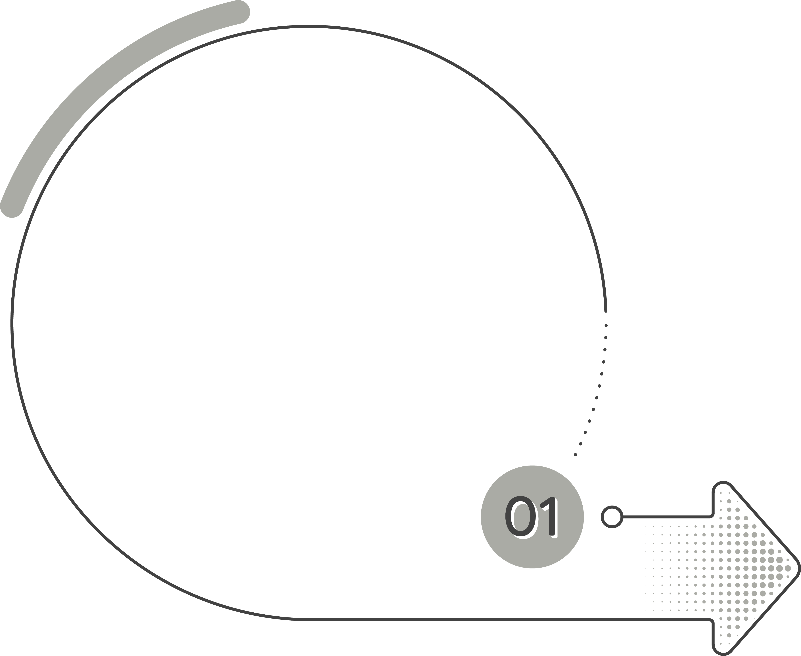
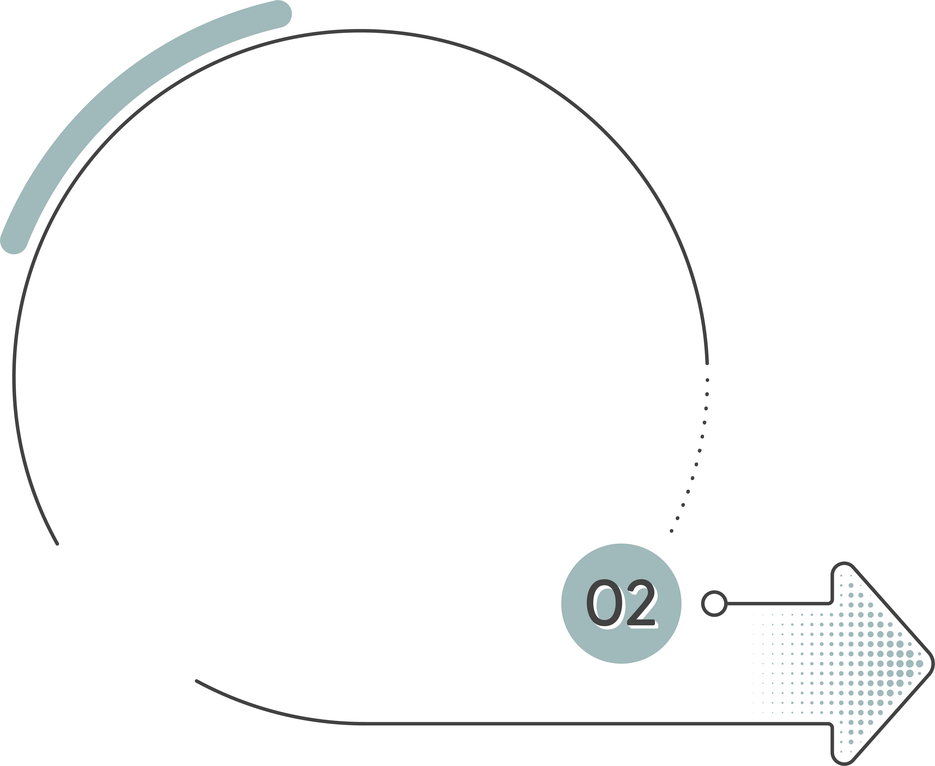
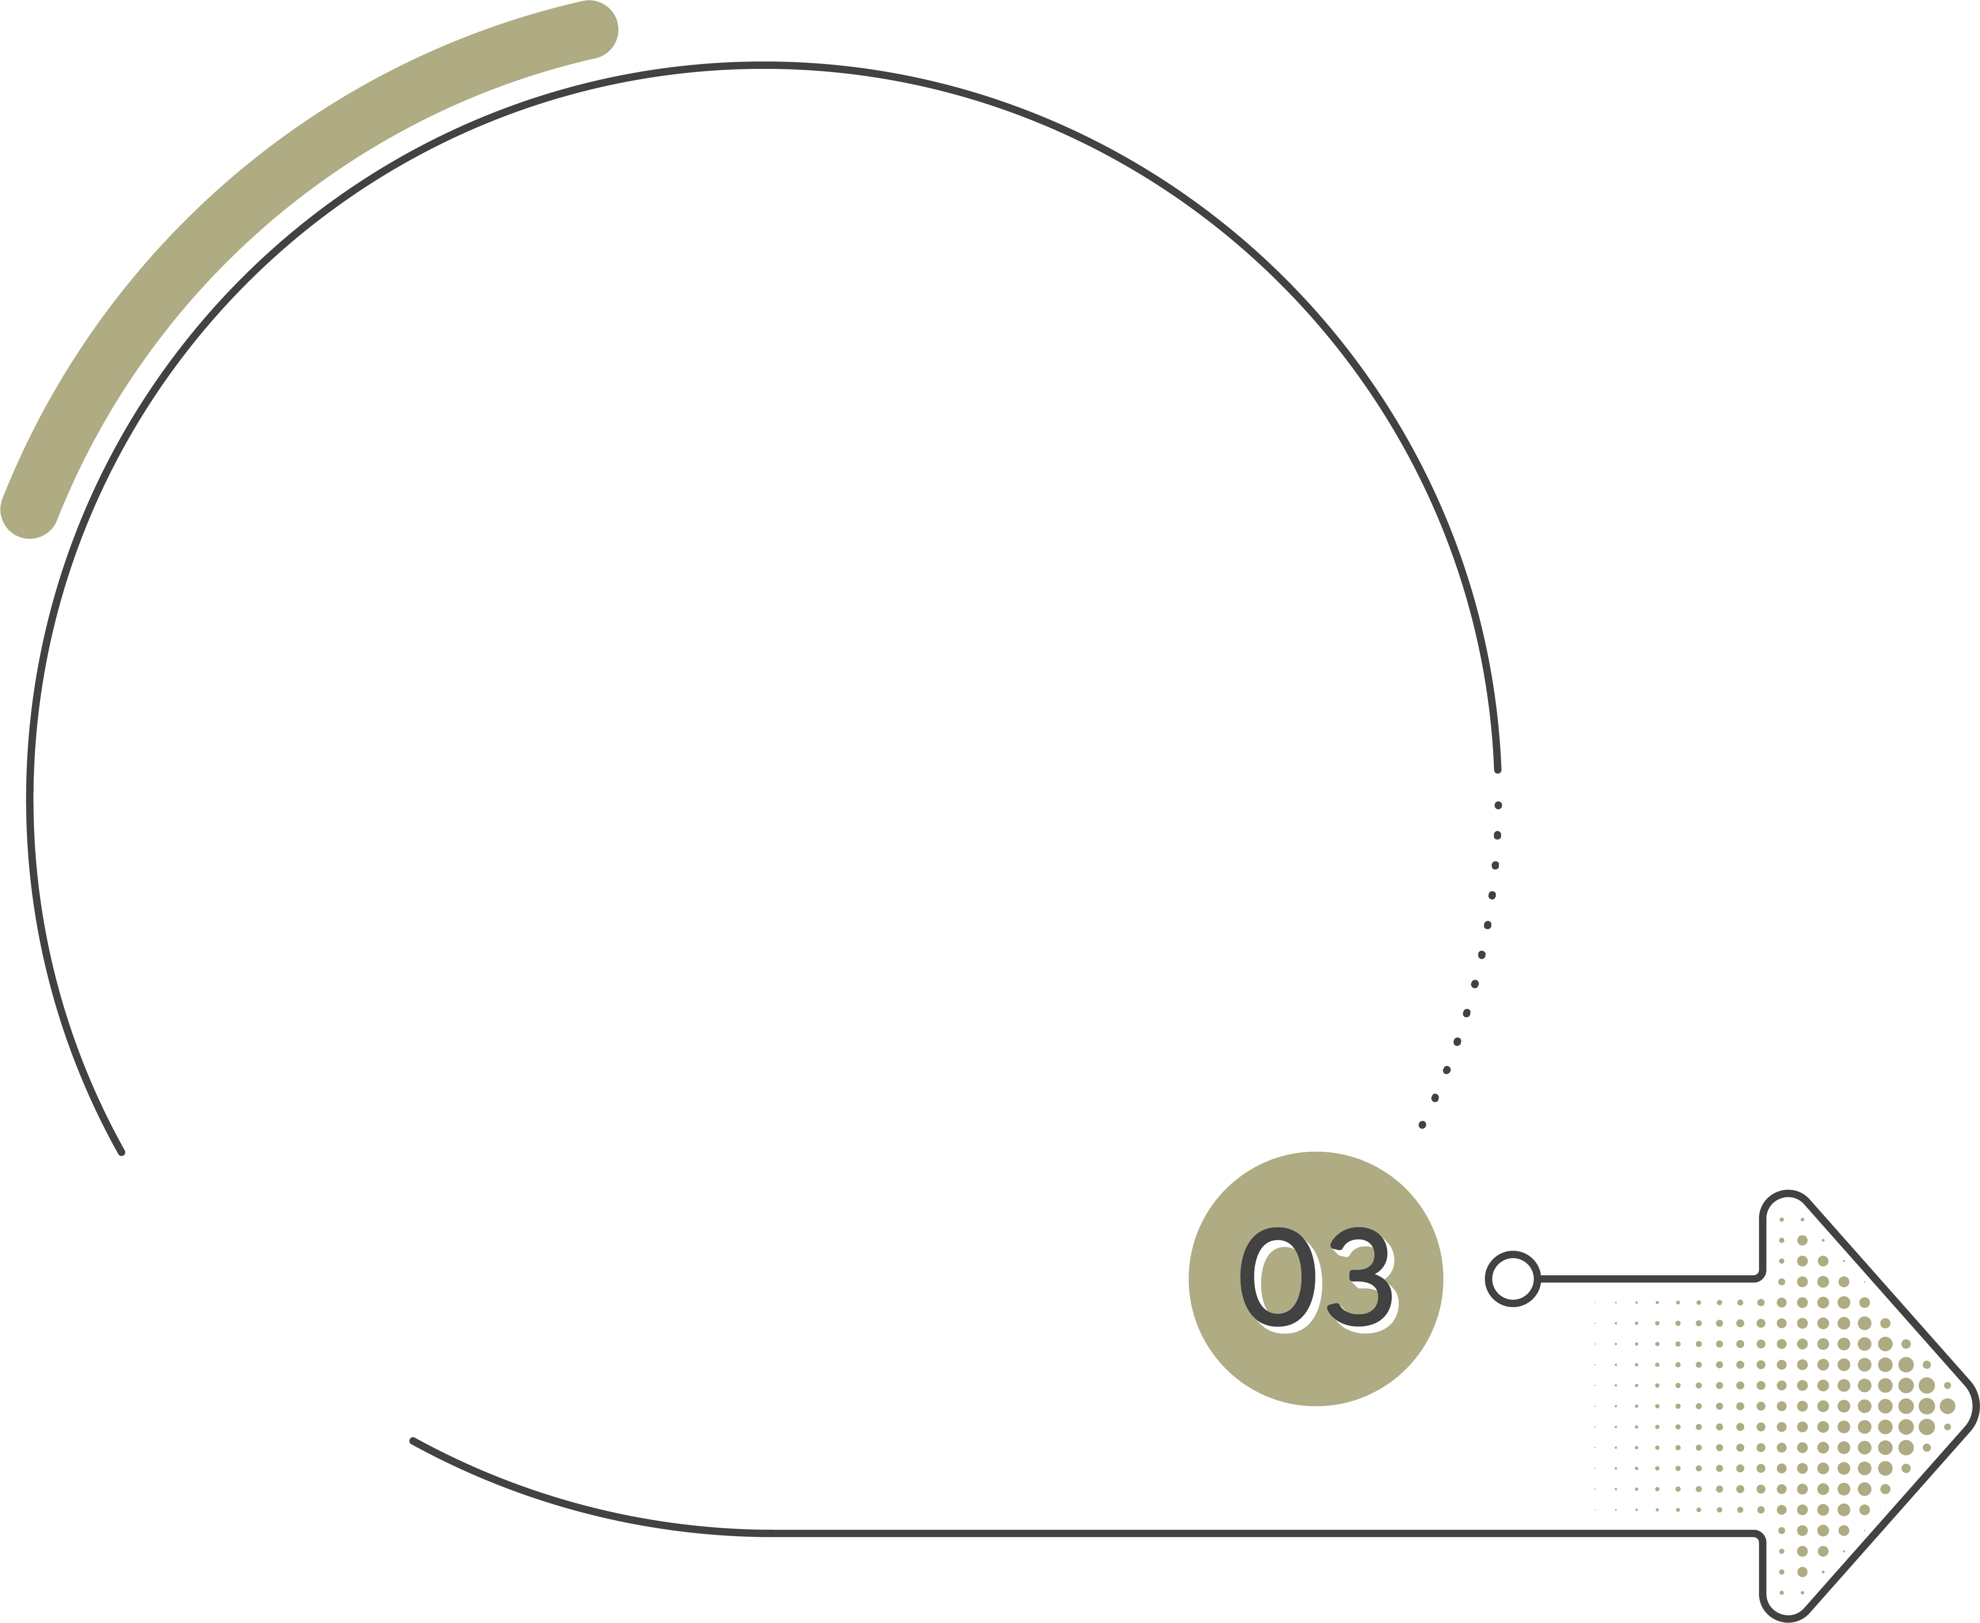
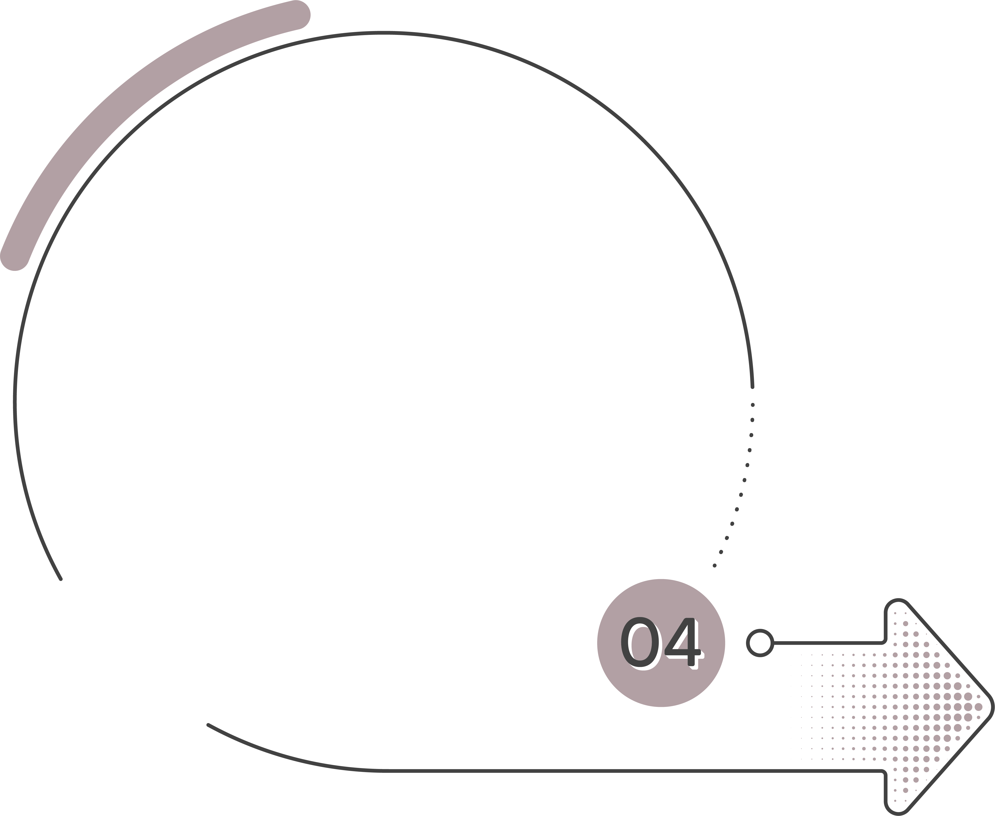




Renouvellement de l’enquête de santé des IPS: le processus
ETAPE 1
ETAPE 2
ETAPE 3
ETAPE 4
Etude de la littérature
Développement des éléments
Consultations avec les parties prenantes
Consultations avec les experts

Slide 17

Renouvellement de l’enquête de santé des IPS: le processus
Système
Intrants
Prestation de services
Sorties
Résultats
A
B
C
D
E
A1. Gouvernance
Leadership
a Santé primaire
politiques d’attention
b Gestion de la qualité Infrastructure
c Responsabilité sociale
B1. Médicaments et Fournitures
C1. Population Gestion de la santé
a Etablissement de Priorité locale
b Engagement avec la communauté
c Empanelamiento
d Activités proactives de divulgation en matière de population
C3. Accès
a Financiers
b Géographique
c Ponctualité
C5. Qualité élevée Soins de santé Primaire
a Accessibilité de premier Contact
b Continuité
C Intégrité
d Coordination
e Centré sur la personne
D1. Couverture du service effective
a Promotion de la santé
b Prévention de maladies
c SRMRN
d Maladies de l’enfance
e Maladies infectieuses
f Maladies non transmissibles et santé mentale
g Soins paliatifs
E1. Etat de santé
B2. Infrastructure des installations
E2. Capacité de réponse aux personnes
ETAPE 1
Etude de la littérature
B3. Systèmes d’Information
E3. Equité
B4. Main d’oeuvre
C4. Disponibilité
de l’efficacité des
Services d’APS
a Disponibilité des fournisseurs
b Connaissances cliniques des fournisseurs
c Motivation des fournisseurs
d Respect et confiance patient-fournisseur
e Sécurité
E4. Efficience
B5. Fonds
E5. Résilience de systèmes de Santé
A2. Financement de la santé
a Systèmes de paiement
b Dépense en soins médicaux primaires
c Couverture financière
C2. Organisation et Gestion d’établissements
a Organisation basée sur les soins en équipe
b Capacité et leadership dans la gestion d’installations
c Systèmes d’informations
d Développement mesure et gérance
A3. Ajustement
à la population
Besoins de santé
a Vigilance
b Etablissement de priorités
c Innovation et apprentissage
Choix sociaux et Contexte (Politique, Social, Démographique, Socioéconomique)
Notes:
Etude des principaux cadres de la littérature sur la qualité des soins avec deux objectifs en tête : (1) l'exhaustivité dans la mesure de la qualité de la prestation de services et (2) l'utilité des tests pour le diagnostic du système et l'élaboration de politiques
Nous utilisons deux cadres pour définir la portée de la mise à jour méthodologique de la SDI. Tout d'abord, le cadre PHCPI.

Slide 18
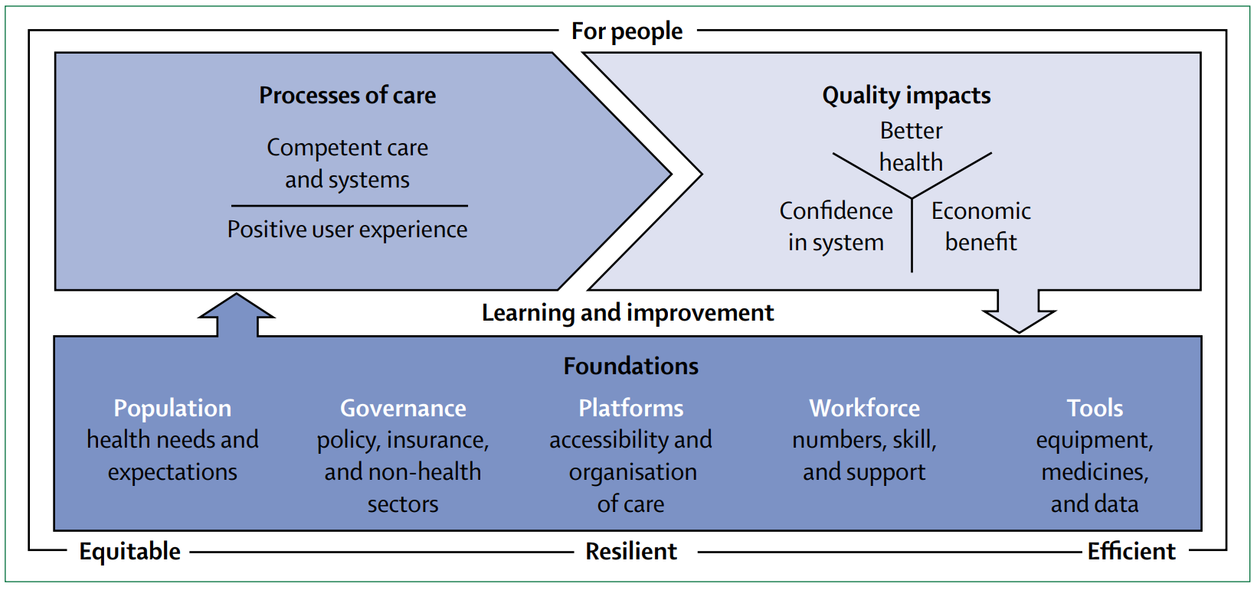

Mise à jour de l’enquête de santé de SDI: le processus
ETAPE 1
Etude de la littérature
Notes:
Etude des principaux cadres de la littérature sur la qualité des soins

Slide 19
Mise à jour de l’enquête de santé de SDI: le processus
FONDEMENTS
PROCESSUS D’ATTENTION
RESULTATS CENTRES SUR LA PERSONNE
Systèmes
Politiques et protocoles
Institutions pour le bilan
Embauche et paie du personnel
Ibfrastructure physique
Systèmes d’attention compétents
Diagnostic, traitement, conseil
Dérivation, continuité, intégration
Sécurité, prévention, détection
Confiance dans le système
Satisfaction et recommandation
Acceptation et rétention des soins de santé
ETAPE 1
Etude de la littérature
Protection financière
Frais de bourse
Coûts d’opportunité
Plateformes
Elaboration et organisation de l’assistance
Gestion et supervision
Systèmes de connexion
Expérience positive de l’usager
Respect
Orientation de l’usager
Capacité de réponse aux observations
Main d’oeuvre
Disponibilité et distribution
Education et formation
Compétences et combinaison de compétences
Satisfaction et rétention
Equipe
Equipe et fournitures
Médicaments
Système d‘information
Notes:
Nous avons créé un nouveau cadre qui sert de cadre de prestation de services de soins de santé primaires qui fournit les principes directeurs et les domaines clés pour la mise à jour méthodologique
Définition du périmètre de la mise à jour méthodologique

Slide 20

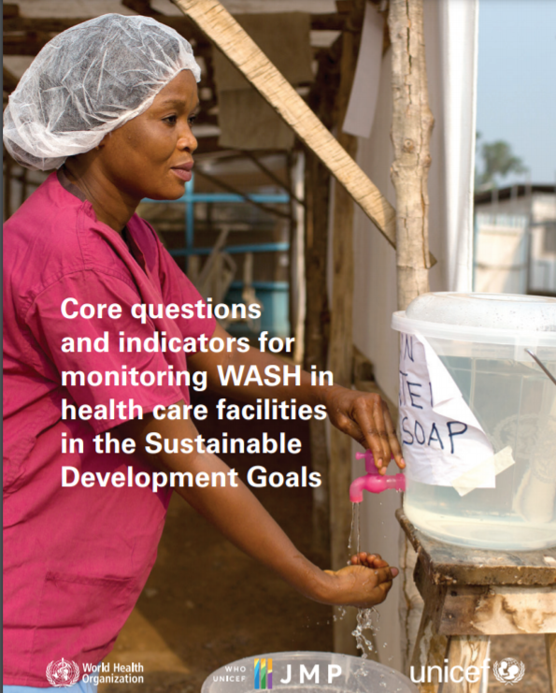
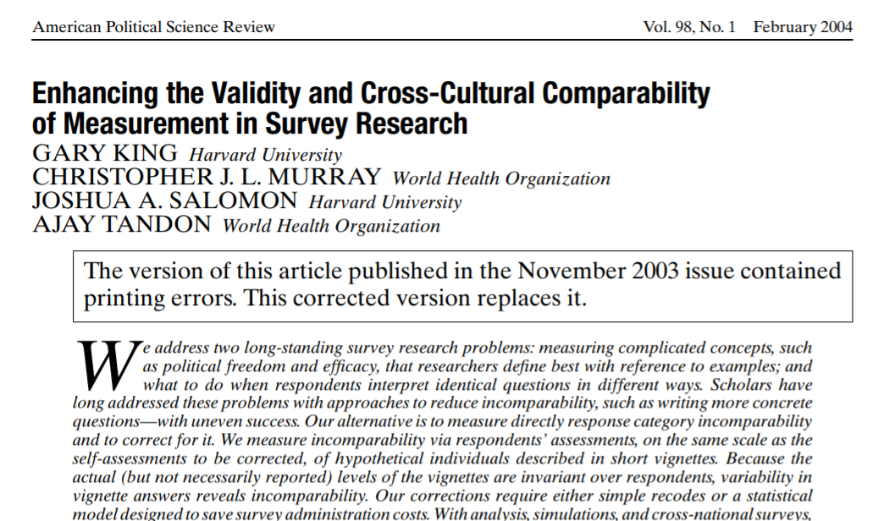
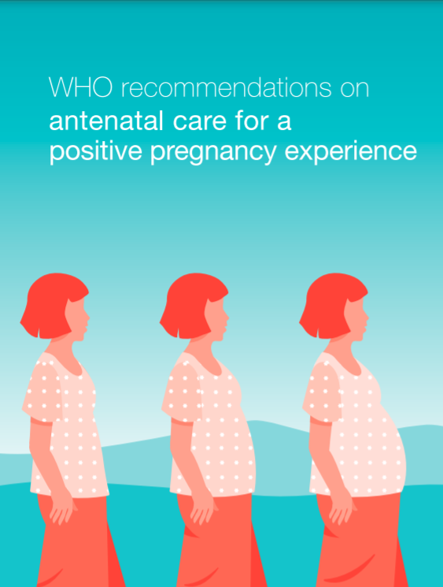


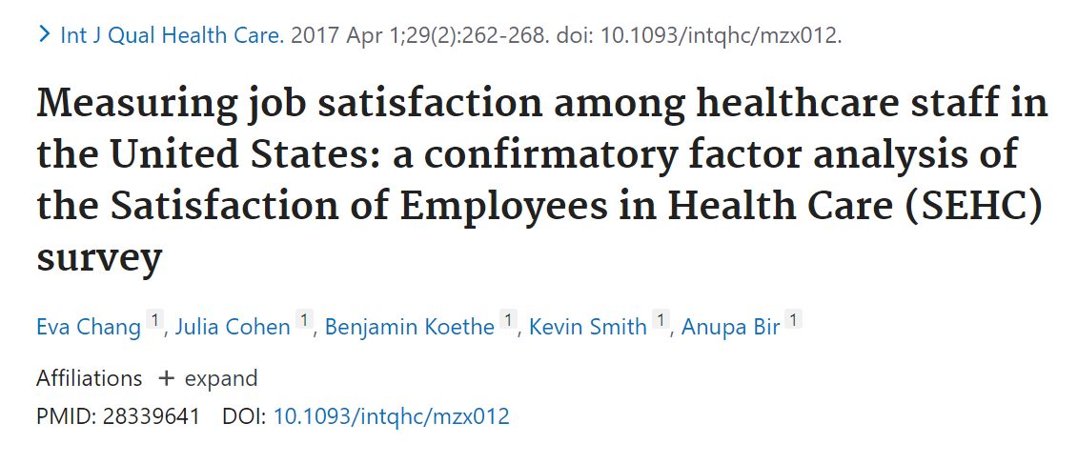

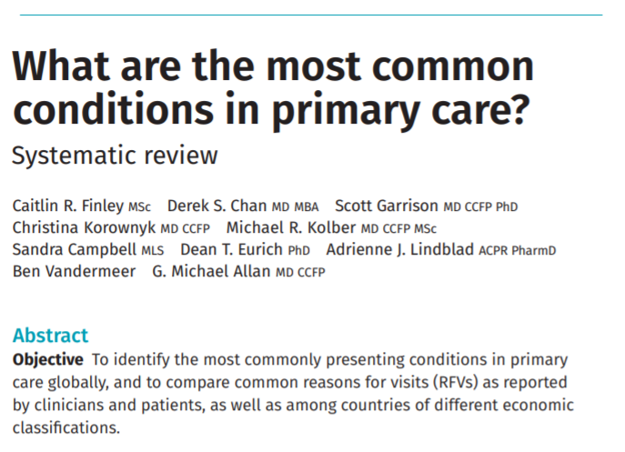
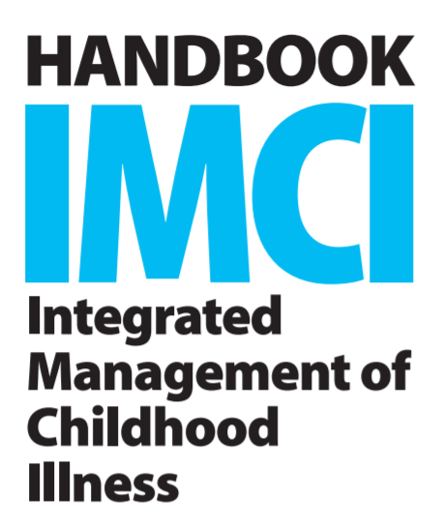

Mise à jour de l’enquête de santé d’IPS: le processus
ETAPE 1
ETAPE 2
Etude de la littérature
Développement des éléments
Evaluation de la disponibilité et préparation du service (SARA)
Evaluation de la provision de fournisseurs (SPA) Enquête
Notes:
Pour répondre à l'appel mondial à l'action pour améliorer la mesure de la qualité des soins, l'enquête de santé SDI mise à jour s'appuie sur les atouts des anciens outils SDI ainsi que sur d'autres évaluations mondiales sur l'état de préparation et des performances des établissements, notamment l'évaluation de la prestation de services (enquête SPA) d’USAID et l’évaluation de la disponibilité et la préparation des services (enquête SARA) de l'OMS.

Slide 21

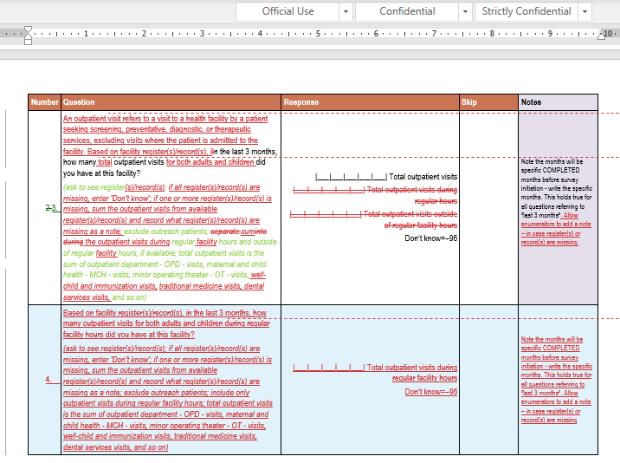
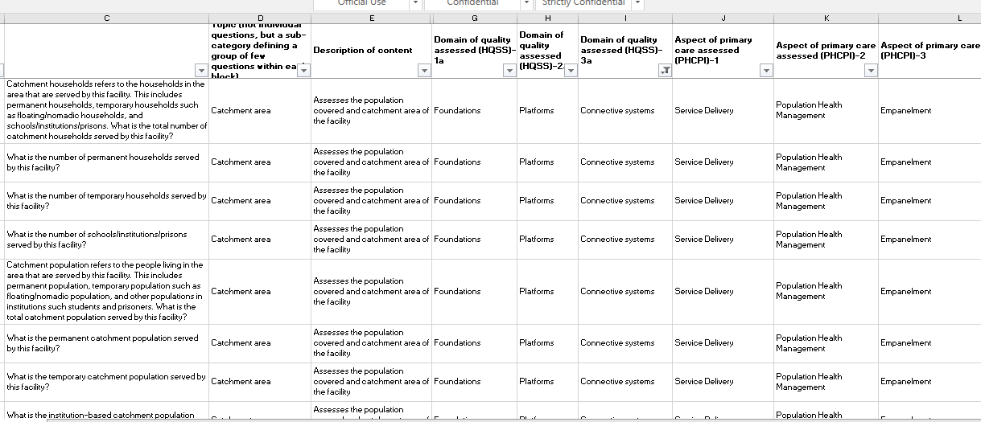
Mise à jour de l’enquête de santé d’IPS: le processus
ETAPE 1
ETAPE 2
Etude de la littérature
Développement des éléments
Notes:
Nous avons développé de nouvelles questions pour l’enquête qui sont adaptées aux domaines, en garantissant une cartographie complète de toutes les questions dans les domaines de notre cadre, y compris les cadres PHCPI et Lancet

Slide 22
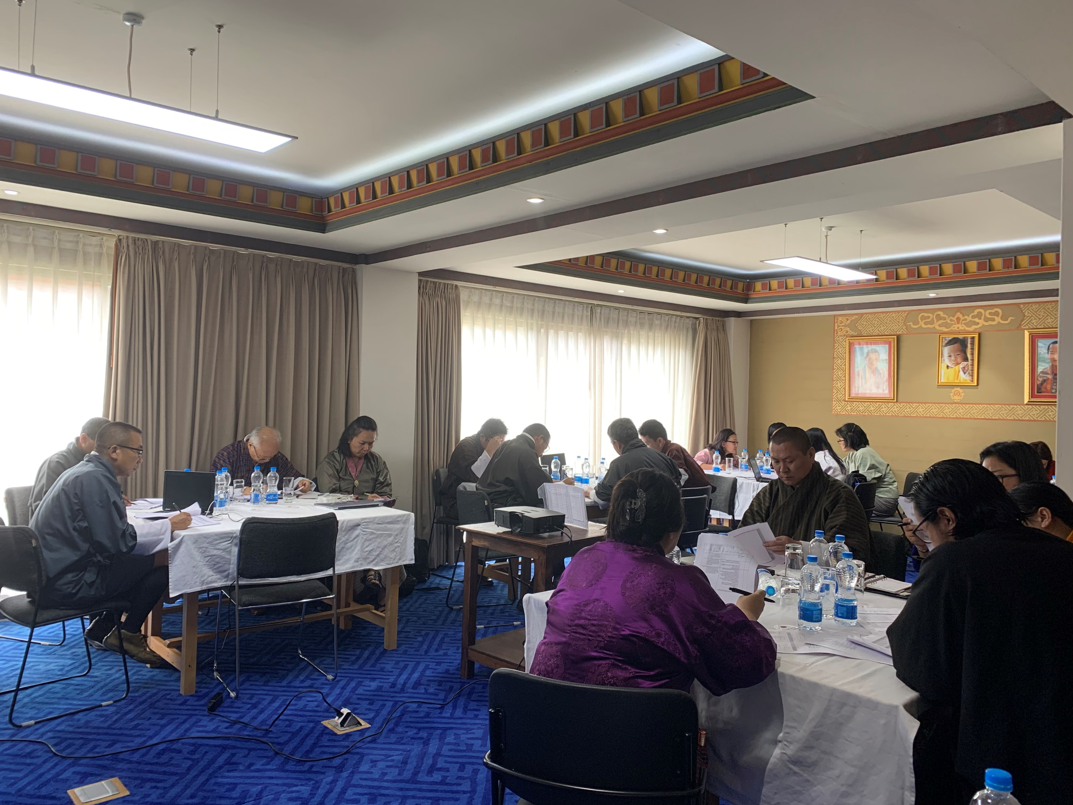

Mise à jour de l’enquête de santé d’IPS: le processus
ETAPE 1
ETAPE 2
ETAPE 3
Etude de la littérature
Développement des éléments
Consultations avec les parties prenantes
Notes:
Pour développer les nouvelles questions, nous avons consulté les parties prenantes, à la fois les gouvernements internationaux et les experts des partenaires pour le développement.

Slide 23



Mise à jour de l’enquête de santé de SDI: le processus
ETAPE 1
ETAPE 2
ETAPE 3
ETAPE 4
Etude de la littérature
Développement des éléments
Consultations avec les parties prenantes
Consultations avec les experts
Notes:
Après avoir élaboré le projet de questions de l'enquête

Slide 24
1
2
3
4
Résultats: changements dans le contenu et la mise en place
Notes:
Antécédents et motivation
Antécédents de la SDI
Besoin d’une mise à jour
Méthodes de mises à jour
Etudede la littérature et du cadre
Développement d’élements
Consultations des parties prenantes
Revisión de expertos
Résultats: changements dans le contenu et la mise en place
Contenu: 3 questionnaires (tableau de contenus, correspondance avec les cadres HQSS/PHCPI)
Application/méthode: échantillon, logistique du jour 1 et du jour 2
Logistique
Chronogrammes, composition de l’équipement, coûts
Situation des nouvelles enquêtes de santé de la SDI sur le terrain
Discussion

Slide 25
4
2
Structure et contenu d’instruments de santé IPS préalables
Modules organisés par thème
Type de sondés
Module | Sondé(s) | Description
1. Informations de l’installation | Directeur de l’installation | Informations sur l’infrastructure, l’équipement, les matériels, les fournitures et les médicaments de traçage de l’installation,
2. Liste de personnel de la santé | 2A: Directeur de l’installation | 2A: Administrée au directeur de l’installation pour obtenir une liste de tous les employés de la santé.
 | 2B: Personnel médical choisi | 2B: Administré aux employés sanitaires choisis au hasard pour mesurer les taux d’absence et collecter des informations sur les caractéristiques des employés,
3. Evaluation des connaissances cliniques | Personnel médical | Administrée au personnel médical qui traite régulièrement des patients pour évaluer sa compétence dans le diagnostic et le traitement des pathologies habituelles. Elle est réalisée à travers l’utilisation de vignettes.
4. Finances de l’installation | Directeur de l’installation et comptable (le cas échéant) | Informations sur les ressources financières, la gestion et la gouvernance de l’installation,

Slide 26




Structure et contenu d’instruments de santé IPS préalables
FONDEMENTS
PROCESSUS D’ATTENTION
RESULTATS CENTRES SUR LA PERSONNE
Systèmes
Politiques et protocoles
Institutions pour le bilan
Embauche et paie du personnel
Ibfrastructure physique
Systèmes d’attention compétents
Diagnostic, traitement, conseil
Dérivation, continuité, intégration
Sécurité, prévention, détection
Confiance dans le système
Satisfaction et recommandation
Acceptation et rétention des soins de santé
Protection financière
Frais de bourse
Coûts d’opportunité
Plateformes
Elaboration et organisation de l’assistance
Gestion et supervision
Systèmes de connexion
Expérience positive de l’usager
Respect
Orientation de l’usager
Capacité de réponse aux observations
Main d’oeuvre
Disponibilité et distribution
Education et formation
Compétences et combinaison de compétences
Satisfaction et rétention
3 questionnaires
Organisés par type de sondés.
Equipe
Equipe et fournitures
Médicaments
Système d‘information
Comprend le contenu des champs énumérés dans le cadre de cette diapositive.
Notes:
Explique pourquoi la structure du questionnaire a été réorganisée : au lieu de l'organiser par modules, trois questionnaires ont été élaborés, chacun d'entre eux se distinguant en fonction du destinataire : responsable du centre, prestataires de soins, patients
Cette refonte a été effectuée pour faciliter l'administration et l'analyse.
Les domaines et sous-domaines sont couverts dans les trois quiz comme :
Les diapositives suivantes pourraient montrer quels éléments de chaque sous-domaine sont couverts (et comment) par chaque quiz.

Slide 27



Que mesurent les enquêtes de santé de l’IPS?
Installations
Prestataires de soins de santé
Patients
Disponibilité et respect des directives et protocoles
Activités d’amélioration de la qualité et systèmes d’informations
Engagement et bilan de la communauté
Embauche de Personnel, paie, bilan
Services basiques, infrastructure pour personnes à mobilité réduite, télécommunications, électrification, contrôle de la température et du flux d’air, WaSH, infrastructure pour la privacité, gestion des résidus, stockage des médicaments, transport d’urgence, infrastructure de prévention et contrôle d’infections
Salaires et primes
Satisfaction envers l’infrastructure de l’installation
Qualification de la propreté et les conditions physiques
FONDEMENTS
Systèmes
Politiques et protocoles
Institutions pour le bilan
Embauche et paie du personnel
Infrastructure physique
Notes:
Il y a des questions dans chacun des trois questionnaires qui traitent de ce sujet, ce qui nous permet de trianguler entre les différentes sources pour obtenir une image plus complète.

Slide 28



Que mesurent les enquêtes de santé de la SDI?
Instalaciones
Proveedores de atención en salud
Pacientes
Disponibilité et respect des directives et protocoles
Activités d’amélioration de la qualité et systèmes d’informations
Engagement et bilan de la communauté
Embauche de Personnel, paie, bilan
Services basiques, infrastructure pour personnes à mobilité réduite, télécommunications, électrification, contrôle de la température et du flux d’air, WaSH, infrastructure pour la privacité, gestion des résidus, stockage des médicaments, transport d’urgence, infrastructure de prévention et contrôle d’infections
Salario e incentivos
Satisfacción con la infraestructura de la instalación
Calificación de la limpieza y las condiciones físicas
Exemples de questions:
Cet établissement de santé dispose-t-il d'au moins une rampe fonctionnelle permettant aux personnes à mobilité réduite de monter ou de descendre des pentes à l'intérieur ou à l'entrée de l'établissement de santé ?
Y a-t-il du savon pour se laver les mains à moins de 5 mètres des toilettes ?
Cet établissement de santé a-t-il un registre de la quantité et des types d'antibiotiques prescrits/distribués ?
FONDEMENTS
Systèmes
Politiques et protocoles
Institutions pour la présentation des bilans
Embauche et paiement du personnel
Infrastructure physique
Notes:
WaSH : basé sur les directives de l'OMS/JMP sur les normes WaSH pour les établissements de santé
Résistance aux antimicrobiens : basée sur les directives de l'OMS pour le suivi de l'utilisation des antibiotiques

Slide 29
Que mesurent les enquêtes de santé de la SDI?
Installations
Prestataires de soins de santé
Patients
Type/niveau, propriété des installations
Jours et horaires de fonctionnement
Services proposés
Formation du gérant, systèmes d’évaluation du rendement, supervision de soutien
Informatique et télécommunications pour le transfert des informations et de la télémédecine
Connectivité avec la route
Procédures de transport d’urgence
Accès aux technologies de l’information et aux télécommunications, même pour la télémédecine
Satisfaction envers la supervision et la gestion
Accès aux technologies de l’information et aux télécommunications, même pour la télémédecine
FONDEMENTS
Plateformes
Elaboration et organisation de l’assistance
Gestion et supervision
Systèmes de connexion

Slide 30
Que mesurent les enquêtes de santé de l’IPS?
Exemple de question:
Le responsable de cette installation de santé a-t-il un certificat / diplôme / titre en gérence?
Instalaciones
Proveedores de atención en salud
Pacientes
Type/niveau, propriété des installations
Jours et horaires de fonctionnement
Services proposés
Formation du gérant, systèmes d’évaluation du rendement, supervision de soutien
Informatique et télécommunications pour le transfert des informations et de la télémédecine
Connectivité avec la route
Procédures de transport d’urgence
Accès aux technologies de l’information et aux télécommunications, même pour la télémédecine
Satisfaction envers la supervision et la gestion
Accès aux technologies de l’information et aux télécommunications, même pour la télémédecine
FONDEMENTS
Plateformes
Elaboration et organisation de l’assistance
Gestion et supervision
Systèmes de connexion
Exemple de question:
Au cours des 12 derniers mois, quels types de véhicules a utilisé cette installation de santé pour le transport d’urgence de patients vers et depuis cette installation de santé?

Slide 31
Que mesurent les enquêtes de santé de l’IPS?
Installations
Prestataires de soins de santé
Patients
Nombre de personnel, cadre, formation, absences
Disponibilité de personnel masculin par rapport au féminin
Formation du gérant
Personnel récemment formé dans des domaines de service clé
Rétention du personnel
Années d’expérience, formation
Charge de travail, dont les heures de travail, charge de travail, tâches non cliniques
Résistance, stress
Satisfaction pour le salaire, primes
Frais de bourse en lien avec le travail
Supervision, gestion
Opportunités de promotion professionnelle
Absentéisme au travail
Nombre et types de prestataires en soins de santé qui se voient
Disponibilité des prestataires de soins de santé nécessaires
FONDEMENTS
Main d’oeuvre
Disponibilité et distribution
Education et formation
Compétences et combinaison de compétences
Satisfaction et rétention
Notes:
Etude de la littérature internationale sur les enquêtes de satisfaction au travail, y compris les enquêtes mesurant l'épuisement professionnel des prestataires de soins de santé - ce qui est particulièrement pertinent dans le contexte de la COVID - pour créer un ensemble de questions mesurant la satisfaction au travail des prestataires de soins de santé et l'environnement de travail

Slide 32
¿Qué miden las encuestas de salud de la IPS?
Exemple de question:
Les prestataires de soins de santé peuvent quitter un établissement de santé parce qu'ils prennent leur retraite, déménagent, changent d'emploi ou démissionnent. Au cours des 12 derniers mois, combien de prestataires de soins de santé ont quitté cet établissement de santé ?
Instalaciones
Proveedores de atención en salud
Pacientes
Nombre de personnel, cadre, formation, absences
Disponibilité de personnel masculin par rapport au féminin
Formation du gérant
Personnel récemment formé dans des domaines de service clé
Rétention du personnel
Années d’expérience, formation
Charge de travail, dont les heures de travail, charge de travail, tâches non cliniques
Résistance, stress
Satisfaction pour le salaire, primes
Frais de bourse en lien avec le travail
Supervision, gestion
Opportunités de promotion professionnelle
Absentéisme au travail
Nombre et types de prestataires en soins de santé qui se voient
Disponibilité des prestataires de soins de santé nécessaires
FUNDAMENTOS
Main d’oeuvre
Disponibilité et distribution
Education et formation
Compétences et combinaison de compétences
Satisfaction et rétention
Exemple de question:
Dans mon poste actuel dans ce centre, je suis satisfait du salaire que je perçois.

Slide 33
Que mesurent les enquêtes de santé de l’IPS?
Installations
Prestataires de soins de santé
Patients
Disponibilité et fonctionnement d’équipements, fournitures et médicaments essentiels aux soins primaires
Disponibilité d’EPP, équipements et fournitures de prévention et contrôle des infections
Utilisation des registres individuels des patients
Utilisation de DHIS2 et formation à ce dernier
Réception de tests de laboratoire, médicaments
Qualification de la disponibilité des équipements, fournitures et médicaments
FONDEMENTS
Equipement
Equipement et fournitures
Médicaments
Système d’information

Slide 34
Que mesurent les enquêtes de santé de l’IPS?
Instalaciones
Proveedores de atención en salud
Pacientes
Disponibilité et fonctionnement d’équipements, fournitures et médicaments essentiels aux soins primaires
Disponibilité d’EPP, équipements et fournitures de prévention et contrôle des infections
Utilisation des registres individuels des patients
Utilisation de DHIS2 et formation à ce dernier
Réception de tests de laboratoire, médicaments
Qualification de la disponibilité des équipements, fournitures et médicaments
FONDEMENTS
Exemples de questions:
Veuillez me dire si les médicaments suivants sont actuellement disponibles dans cet établissement de santé. (Indiquez au moins un observé et non expiré ; au moins un observé mais TOUS expirés ; non disponible)
Albendazol 400 mg cachets
Amoxicilline 25 mg/mL sirop
Atenolol 50 mg cachets
Equipement
Equipement et fournitures
Médicaments
Système d’information

Slide 35
Que mesurent les enquêtes de santé de l’IPS?
Installations
Prestataires de soins de santé
Patients
Disponibilité de directives et protocoles cliniques
Personnel récemment formé à des protocoles cliniques clé
Suivi de la population de captation et champ d’application
Dérivations de patients hospitalisés et ambulatoires (vers/ depuis/ dans l’installation, vers un étage supérieur/ inférieur/ au même étage)
Transfert d’informations du patient dans le cadre de la dérivation
Vigilance, notification d’épidémies, formation à la quarantaine / à l’isolement
Simulations d’urgence
Compétence clinique dans le diagnostic, le traitement, le conseil et l’affiliation aux soins
Compétence clinique dans l’identification de facteurs à risques et conseil
Rémissions, transfert d’informations du patient dans le cadre de la rémission, suivi post-rémission
Continuité de la même installation / prestataire
Utilisation de feuillets d’informations médicales pour le patient
Rémissions reçues, intention et motif de l’auto-rémission, transfert d’informations
Diagnostic, traitement, conseil reçu
PROCESSUS DE SOINS
Systèmes de soins compétents
Diagnostic, traitement, conseil
Dérivation, continuité, intégration
Sécurité, prévention, détection

Slide 36
Que mesurent les enquêtes de santé de l’IPS?
Exemple de question:
Pour la dérivation de patient externe la plus récente que vous ayez effectuée, avez-vous envoyé des informations sur le patient (telles que l'historique et la raison de la dérivation) à l'établissement de santé ou au prestataire de soins de santé vers lequel vous avez dérivé le patient ?
Instalaciones
Prestataires de soins de santé
Patients
Disponibilité de directives et protocoles cliniques
Personnel récemment formé à des protocoles cliniques clé
Suivi de la population de captation et champ d’application
Dérivations de patients hospitalisés et ambulatoires (vers/ depuis/ dans l’installation, vers un étage supérieur/ inférieur/ au même étage)
Transfert d’informations du patient dans le cadre de la dérivation
Vigilance, notification d’épidémies, formation à la quarantaine / à l’isolement
Simulations d’urgence
Compétence clinique dans le diagnostic, le traitement, le conseil et l’affiliation aux soins
Compétence clinique dans l’identification de facteurs à risques et conseil
Rémissions, transfert d’informations du patient dans le cadre de la rémission, suivi post-rémission
Continuité de la même installation / prestataire
Utilisation de feuillets d’informations médicales pour le patient
Rémissions reçues, intention et motif de l’auto-rémission, transfert d’informations
Diagnostic, traitement, conseil reçu
PROCESSUS DE SOINS
Sistemas de atención competentes
Diagnóstico, tratamiento, asesoramiento
Derivación, continuidad, integración
Seguridad, prevención, detección
Exemple de question:
Au cours des 2 dernières années, cet établissement de santé a-t-il organisé des exercices d'incendie et de sécurité ?
Au cours des 2 dernières années, cet établissement de santé a-t-il effectué des simulations de gestion de la capacité de surcharge ?

Slide 37
Que mesurent les enquêtes de santé de l’IPS?
Installations
Fournisseurs d’accueil en santé
Patients
Disponibilité de directives et protocoles cliniques
Personnel récemment formé à des protocoles cliniques clé
Suivi de la population de captation et champ d’application
Dérivations de patients hospitalisés et ambulatoires (vers/ depuis/ dans l’installation, vers un étage supérieur/ inférieur/ au même étage)
Transfert d’informations du patient dans le cadre de la dérivation
Vigilance, notification d’épidémies, formation à la quarantaine / à l’isolement
Simulations d’urgence
Compétence clinique dans le diagnostic, le traitement, le conseil et l’affiliation aux soins
Compétence clinique dans l’identification de facteurs à risques et conseil
Rémissions, transfert d’informations du patient dans le cadre de la rémission, suivi post-rémission
Continuité de la même installation / prestataire
Utilisation de feuillets d’informations médicales pour le patient
Rémissions reçues, intention et motif de l’auto-rémission, transfert d’informations
Diagnostic, traitement, conseil reçu
PROCESSUS DE SOINS
Systèmes de soins compétents
Diagnostic, traitement, conseil
Dérivation, continuité, intégration
Sécurité, prévention, détection
Quels sont les cas de simulation clinique (vignettes)?
Thèmes de vignettes disponibles

Slide 38
Quels sont les cas de simulation clinique? (exemples)?
Jeu de rôles
Prestataires évalués sur:
Recevoir le patient
Réalisation de l’historique selon le protocole clinique
Examens, enquêtes selon le protocole clinique
Diagnostic
Traitement recommandé (incluant la dose, la durée, l’horaire, les effets secondaires)
Conseil, promotion de la santé, affiliation adéquate et opportune envers les soins de santé
prestataire de soins sanitaires qui est évalué
(pose des questions, pose le diagnostic, indique le traitement)
Enquêteur de patients
(agit comme un patient, répond en utilisant le script)
Enquêteur observateur
(enregistre les actions du prestataire)
Notes:
Il existe de nombreuses façons d'évaluer la compétence clinique (observation directe, examen des dossiers, patient standardisé, évaluations écrites, etc.)
« Vignettes » : cas de simulation clinique
2 enquêteurs: 1 présente le cas et agit en tant que patient, 1 enregistre les réponses du prestataire
1 prestataire : pose des questions (réponses de l’enquêteur) sur la présentation et les antécédents du patient, l'examen physique, demande les résultats de diagnostic/examen/laboratoire, pour arriver au bon diagnostic, traitement, suivi
Accueillir le patient : aspects interpersonnels des soins

Slide 39










Des thèmes de simulation clinique disponibles
ADULTES
ENFANTS
LIÉ A L’ACCOUCHEMENT
NOUVELLES
NOUVELLES
Hypertension
Tuberculose
Retard de croissance
Paludisme avec anémie
Hémorragie post-partum
Asphixie néonatale
NOUVELLES
Diabètes
Dépression
Diarrhée avec déshydratation
Pneumonie
Notes:
Les sujets des vignettes (5-7) sont sélectionnés en fonction de la comparabilité internationale, de la charge de morbidité et des priorités spécifiques à chaque pays
Nous avons créé 3 nouvelles vignettes répondant à la demande urgente d'informations sur la capacité de diagnostic et de traitement des ENT ainsi qu'aux défis persistants en matière de capital humain, tels que le retard de croissance chez l'enfant, en réponse directe au personnel de soins.
Ils reflètent les dernières directives cliniques de l'OMS, capturent l'évaluation des facteurs de risque, les nuances autour des recommandations et des conseils de traitement, y compris la mesure des "mauvaises" réponses ou des recommandations dangereuses, et ils capturent également la familiarité des agents de santé avec les types de cas qui apparaissent dans les vignettes

Slide 40
Que mesurent les enquêtes de santé de l’IPS?
Installations
Prestataires de soins de santé
Patients
Processus de collecte, analyse et diffusion des opinions des patients
Application de changements comme résultat des opinions des patients
Infrastructure pour la privacité visuelle et auditive
Acceuillir le patient
Demander aux patients s’ils ont des questions
Langues parlées
Rendez-vous programmé
Temps de déplacement, temps d’attente
Accord informé pour les soins
Communication claire avec le prestataire dans la langue souhaitée
Evaluation du respect, la communication et le choix du prestataire
Réception d’explications sur les diagnostics, traitements et risques
PROCESSUS D’ATTENTION
Expérience positive de l’usager
Respect
Orientation de l’usager
Capacité de réponse aux commentaires

Slide 41
Que mesurent les enquêtes de santé de l’IPS?
Exemple de question :
Assurer la confidentialité visuelle signifie que les personnes/activités à l'intérieur de la pièce/de l'espace ne peuvent pas être vues de l'extérieur de la pièce/de l'espace. Les salles de consultation des patients de cet établissement de santé garantissent-elles l'intimité visuelle ?
Instalaciones
Prestataires de soins de santé
Patients
Processus de collecte, analyse et diffusion des opinions des patients
Application de changements comme résultat des opinions des patients
Infrastructure pour la privacité visuelle et auditive
Acceuillir le patient
Demander aux patients s’ils ont des questions
Langues parlées
Satisfaction envers les horaires d’ouverture, du temps de déplacement, du temps d'attente, de l'accueil/du respect, de la communication claire, de la disponibilité des fournitures, de la privacité, des commodités, du choix du prestataire, de la compétence du prestataire, de l'autonomie
Je reviendrais/ Je recommanderais l'installation
PROCESOS DE ATENCIÓN
Expérience positive de l’usager
Respect
Orientation de l’usager
Capacité de réponse aux commentaires
Exemple de question :
Dans l'ensemble, comment évaluez-vous l'expérience d’accueil et de discussion avec respect par les prestataires de soins de santé ?

Slide 42
Que mesurent les enquêtes de santé de l’IPS?
Installations
Prestataires de soins de santé
Patients
Comentaires communs aux patients/ à la population étudiée
Satisfaction envers les horaires d’ouverture, du temps de déplacement, du temps d'attente, de l'accueil/du respect, de la communication claire, de la disponibilité des fournitures, de la privacité, des commodités, du choix du prestataire, de la compétence du prestataire, de l'autonomie
Je reviendrais/ Je recommanderais l'installation
RESULTATS CENTRES SUR LA PERSONNE
Confiance dans le système
Satisfaction et recommandation
Acceptation et rétention des soins sanitaires

Slide 43
Que mesurent les enquêtes de santé de l’IPS?
Installations
Prestataires de soins de santé
Patients
Comentaires communs aux patients/ à la population étudiée
Satisfaction envers les horaires d’ouverture, du temps de déplacement, du temps d'attente, de l'accueil/du respect, de la communication claire, de la disponibilité des fournitures, de la privacité, des commodités, du choix du prestataire, de la compétence du prestataire, de l'autonomie
Je reviendrais/ Je recommanderais l'installation
RESULTATS CENTRES SUR LA PERSONNE
Exemple de question :
Si un ami ou un parent a besoin du même service que [vous/ le patient] avez reçu aujourd’hui dans l’installation de santé, recommanderiez–vous cette installation?
Confiance dans le système
Satisfaction et recommandation
Acceptation et rétention des soins sanitaires

Slide 44
Que mesurent les enquêtes de santé de l’IPS?
Installations
Prestataires de soins de santé
Patients
Tarifs des services
Revenus
Dépenses de voyage, services, cadeaux, médicaments, laboratoires
Coûts des soins des enfants/ personnes âgées
Perte de revenus en cherchant des soins
Source des fonds
RESULTATS CENTRES SUR LA PERSONNE
Protection financière
Frais de bourse
Coûts d’opportunité

Slide 45
Que mesurent les enquêtes de santé de l’IPS?
Installations
Prestataires de soins de santé
Patients
Tarifs des services
Revenus
Dépenses de voyage, services, cadeaux, médicaments, laboratoires
Coûts des soins des enfants/ personnes âgées
Perte de revenus en cherchant des soins
Source des fonds
Exemple de question :
Combien avez-vous dépensé en médicaments [monnaie locale]?
RESULTATS CENTRES SUR LA PERSONNE
Protection financière
Frais de bourse
Coûts d’opportunité
Exemple de question :
Avez-vous [vous / le patient] perdu des revenus durant votre déplacement vers le centre de santé aujourd’hui?

Slide 46
Résumé: que mesurent les nouvelles enquêtes de santé de l’IPS?
INSTALLATIONS
PRESTATAIRES DE SOINS DE SANTE
PATIENTS
Caractéristiques de base
Décompte de patients ambulatoires, hospitalisés et dérivés
Gestion, supervision
Honoraires et revenus des patients
Assignation de personnel
Services
Formation
Disponibilité de conduites/ documentation
Infrastructure
Equipement et fournitures
Médicaments
Préparation pour pandémies/ catastrophes
Environnement de travail
Charge de travail
Satisfaction au travail
Opportunités de formation et promotion professionnelle
Capacité de diagnostic et traitement
Respect des directives cliniques
Absentéisme au travail
Démographie
Approche sur l'utilisateur, y compris le temps d'attente
Services reçus
Soins prénataux, visite de l'enfant malade, expérience de soins pour les maladies non transmissibles
Rémissions
Dépenses personnelles, coût du temps
Connaissance des facteurs de risque
Attentes et satisfaction à l'égard des soins

Slide 47
5. Sig. pasos
Génération suivante des enquêtes de santé d’IPS
Etapes suivantes
20
20
21
22
Pilier I: Produits de connaissance globale sur la mesure de la PHC
Pilier II: Participation durable et renforcée des pays
Pilier III: Promotion des associations et renforcement de la capacité
Mise à jour méthodologique des outils et méthodes d’enquête pour optimiser le contenu de l’enquête et l’adapter à la bibliographie actuelle et au panorama changeant de la prestation de services
Prise en charge des nouvelles enquêtes d’IPS et de celles en cours dans les pays clients
Renforcement de la chaîne de transmission des données aux politiques
Amélioration de la collaboration entre les partenaires mondiaux et les experts universitaires et politiques
Création d'un réseau d'apprentissage dans les pays clients
Création de connaissances techniques et de ressources humaines pour la mesure des PHC
Notes:
Nous avons évoqué aujourd'hui les travaux récents sur le premier pilier, concernant le renouvellement méthodologique des outils d'enquête.
Les nouvelles enquêtes sont actuellement mises en œuvre dans plusieurs pays et nous sommes impatients de partager avec vous, dans un avenir proche, les idées et les leçons tirées de la mise en œuvre des enquêtes et l'impact des tests générés à partir de celles-ci.

Slide 48
MERCI
Nous contacter:
Kat Andrews
kandrews@worldbank.org
Jigyasa Sharma
jsharma3@worldbank.org

Slide 49

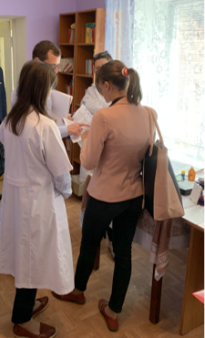
Méthodes d’évaluation: logistique sur le terrain
Equipe de terrain de 2 à6 enquêteurs, selon la taille de l’établissement
JOUR 1
JOUR 2
Visite en personne des installations de santé
Visite surprise imprévue d’installarions de santé
Visite à des personnes dans les centres de santé
Questionnaire de l’installation
Entretien avec le directeur de l’installation
Observation directe de la disponibilité des intrants
Questionnaires pour fournisseurs
S’entretenir avec un échantillon de fournisseurs
Environnement de travail
Evaluation de la compétence clinique
Questionnaire pour patients
Entretiens de sortie avec un échantillon de patients de l’installation
Expérience des soins
Satisfaction du patient
Questionnaire pour founisseurs
Observer l’absence du fournisseur
Questionnaire de l’installation
Toute affaire en attente
Notes:
Importance de l'observation directe pour vérifier la présence d'infrastructures fonctionnelles, d'équipements, de fournitures, de médicaments et de prestataires

Slide 50


Partenaires et composition de l’équipe
Institut de sondage
(expérimentée, avec des connaissances cliniques)
Client
TTL
Expert(s) en IPS
Directeur de l’enquête
Expert(s) clinique(s) et de contexte
Expert en échantillon
Analyste(s) de données
Point (s) focal(ux) gouvernemental (ux)
Comité de direction?
Responsable du projet
Chargé de logistique
Gestionnaire de données
Codificateur du CAPI
Enquêteurs et superviseurs
Notes:
Équipe du BM:
TTL: dirige le projet ; assure la liaison avec les homologues gouvernementaux, les AD, autres équipes de DH de la BM
Expert(s) de la SDI : guide les aspects techniques du travail, prend en charge le contrôle de la qualité et la comparabilité
Responsable de l'enquête : basé dans le pays de l'enquête, assure la liaison entre la société d'enquête et la Banque mondiale, les homologues gouvernementaux (doit également être un expert clinique et de fond)
Expert(s) clinique(s) et de contexte : adapter les questionnaires, interpréter les données de la base de sondage
Expert en échantillonnage - Diriger la conception des stratégies d'échantillonnage des établissements, des prestataires et des patients
Analyste(s) de données - Nettoyer les données de la base d'échantillonnage, effectuer des contrôles de la qualité des données, analyser les données et préparer des rapports et des analyses
Point(s) focal(ux) gouvernemental(ux) : responsable(s) de l'orientation des priorités/objectifs de l'enquête, de la recherche de l'adhésion et des commentaires d'autres homologues gouvernementaux clés (par exemple, la création d'un comité directeur de l'IDS au sein du gouvernement) et des AD, aide à l'identification des principales sources de données.
Entreprise de sondages: Expérimenté dans l'arpentage de grandes installations, expérience clinique, capacité de CAPI
L'entreprise de géomètres a besoin de compétences multiples : chef de projet, logisticien, codeur CAPI, gestionnaire de données, enquêteurs de formation médicale

Slide 51





Calendrier de l’IPS et résumé des étapes
ETAPE 1 DEFINIR
ETAPE 2 ELABORER
ETAPE 3 METTRE EN PLACE
ETAPE 4 ANALYSER
ETAPE 5 DISSEMINER
Définition du champ d’application et orientation de l’équipe de travail
1 - 2 mois
Elaboration de l’enquête et adaptation de l’instrument
2 - 6 mois
Mise en place et contrôle de qualité
2 - 4 mois
Analyse de données et validation des résultats
4 - 6 mois
Diffusion et consultation des parties prenantes
1 - 2 mois
Présenter l'enquête IPS à l'équipe de la HNP du pays et au client (représentants du ministère de la Santé)
Définir le champ d’application, les objectifs, les priorités et le calendrier de l'enquête
Déterminer la composition de l'équipe de travail et clarifier ses fonctions
Comprendre l'architecture du système national de soins primaires et le mandat des services
Définir la stratégie d'échantillonnage et l'échantillon
Adapter les instruments au contexte du pays
Finaliser la logistique pour l'application sur le terrain
Évaluer la faisabilité, les risques et les performances des instruments et équipes de sondage
Collecter des données de haute qualité, créer des ensembles de données pour l'analyse
Analyser les données, collecter et valider les résultats
Préparer des produits analytiques pour diffusion
Promouvoir l'utilisation des données et des résultats de l'enquête de l’IPS pour la recherche, les politiques fondées sur des données probantes et la responsabilisation
Assurer le développement des capacités locales pour les services de santé et la recherche sur les politiques

Slide 52
Vignette de démonstration
Bonjour, je m’appelle Kat. J’ai amené ma fille Charlotte. Elle a presque 3 ans. Elle a mal à l’oreille mais elle entend.
Bonjour, Kat et Charlotte. Mon nom est Docteur Sharma. Depuis quand Charlotte a mal à l’oreille?
1 jour.
Y a-t-il eu une sécrétion de l’oreille?
Oui, une sécrétion jaune.
Combien de temps a duré cette sécrétion de l’oreille?
1 jour.
A-t-elle de la fièvre?
Non.
Peut-elle-boire
Oui.
¿A-t-elle vomi?
Non.
Notes:
Ce dialogue se poursuit, l'intervieweur du patient répondant aux questions conformément au scénario, jusqu'à ce que le prestataire propose un diagnostic, un traitement et des conseils.
Arriver au bon diagnostic plutôt qu'exclure d'autres conditions - Ajout de détails pour l'évaluation afin de permettre au prestataire d'arriver au bon diagnostic et d'exclure les mauvais, et de s'assurer que les enquêteurs répondent aux questions de manière cohérente

